Slide 1









Slide 2





Từ đầu ..... “múa hát tưng bừng.”
Tiếp theo ..... “thế nào bây giờ?”
Tiếp theo ..... “chỗ đổ rác đâu.”
Tiếp theo ..... “tiếng trống rộn ràng.”
Còn lại

Slide 3



Ja Ka
quả nhiên
Mư Hoa
chỗ đổ rác
Ja Prok
hoa ngũ sắc
Mư Nhơ
......

Slide 4



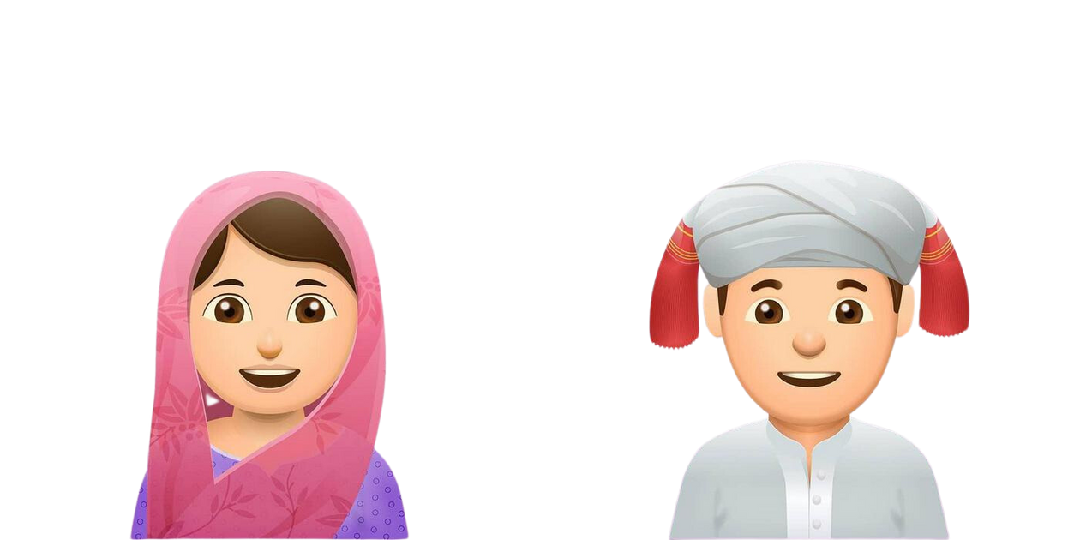
Mư Hoa
Ja Ka
Mư Nhơ
Ja Prok

Slide 5
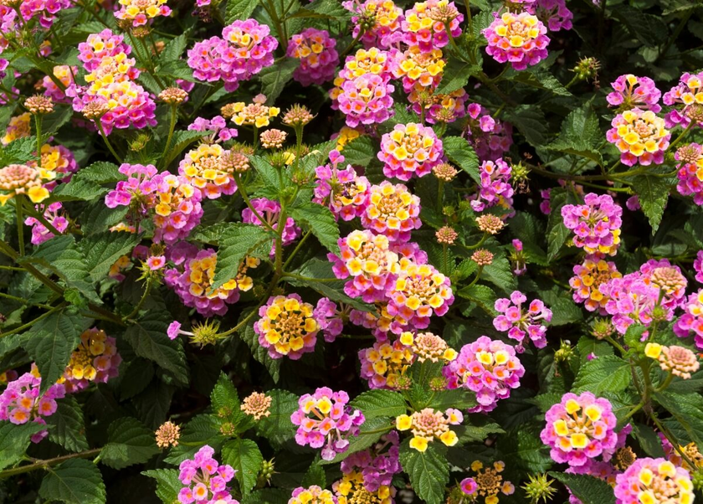
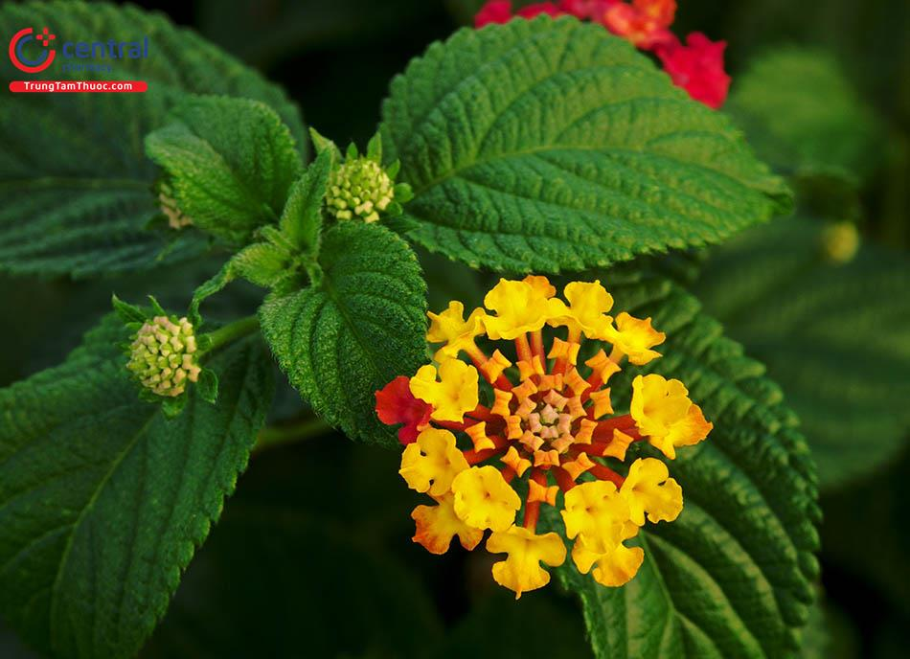
hoa ngũ sắc

Slide 6
Họ hồ hởi cùng các bạn bắt tay vào dọn rác, xới đất, gieo hạt, trồng cây; ngày ngày tưới nước, nhổ cỏ, bắt sâu.
Họ hồ hởi/ cùng các bạn/ bắt tay vào dọn rác,/ xới đất,/ gieo hạt,/ trồng cây;/ ngày ngày tưới nước,/ nhổ cỏ,/ bắt sâu.//

Slide 7
Tìm các câu văn thể hiện cảm xúc, tâm trạng của các bạn nhỏ.

Slide 8

- Cứ thế này, đồng cỏ sẽ thành bãi rác mất thôi!
- Bọn mình còn đâu chỗ mà vui chơi!
- Biết làm thế nào bây giờ?
- Các cậu có thấy bầu trời như một vườn hoa không?
- Chúng ta sẽ biến nơi đây thành cánh đồng hoa. Mọi người không nỡ lấy cánh đồng đẹp làm chỗ đổ rác đâu.

Slide 9


Slide 10

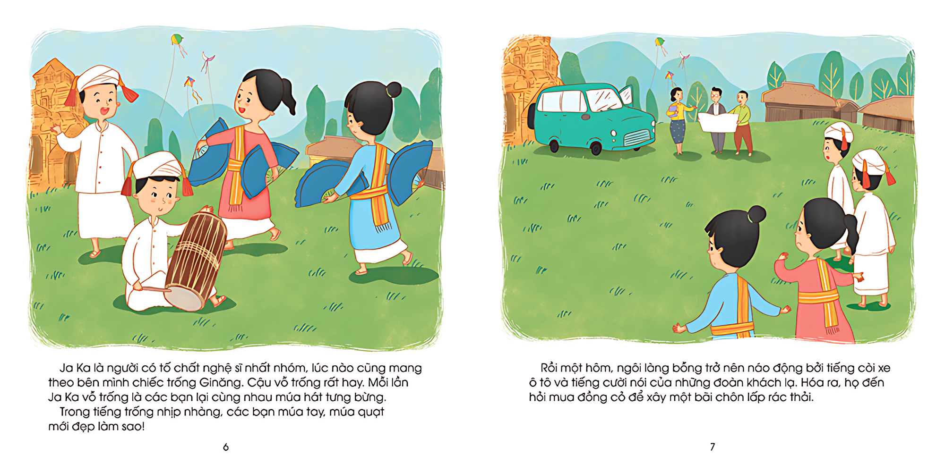


1. Các bạn nhỏ có những hoạt động vui chơi nào trên đồng cỏ đầu làng? Chuyện gì xảy ra ở đó?
Trên đồng cỏ, các bạn thường vui chơi, vỗ trống, múa hát,... Các bạn múa hát tưng bừng theo nhịp trống của Ja Ka.
Nhưng tại nơi vui chơi ấy, một bãi rác xuất hiện và cứ lớn dần lên, bốc mùi khó chịu.

Slide 11
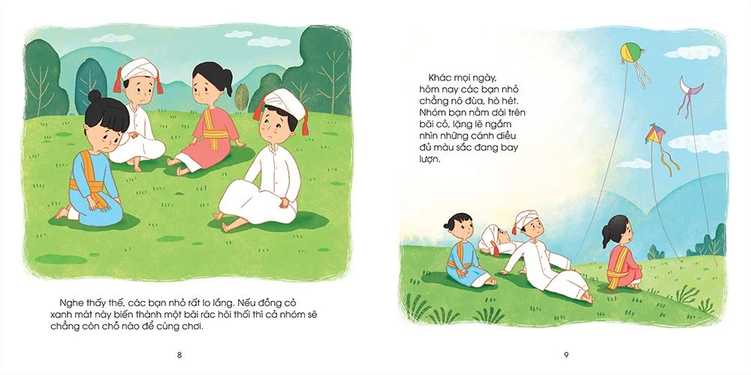

2. Khi thấy đồng cỏ có nguy cơ trở thành bãi rác, các bạn nhỏ lo buồn thế nào? Các bạn đã có ý
tưởng gì?

Slide 12

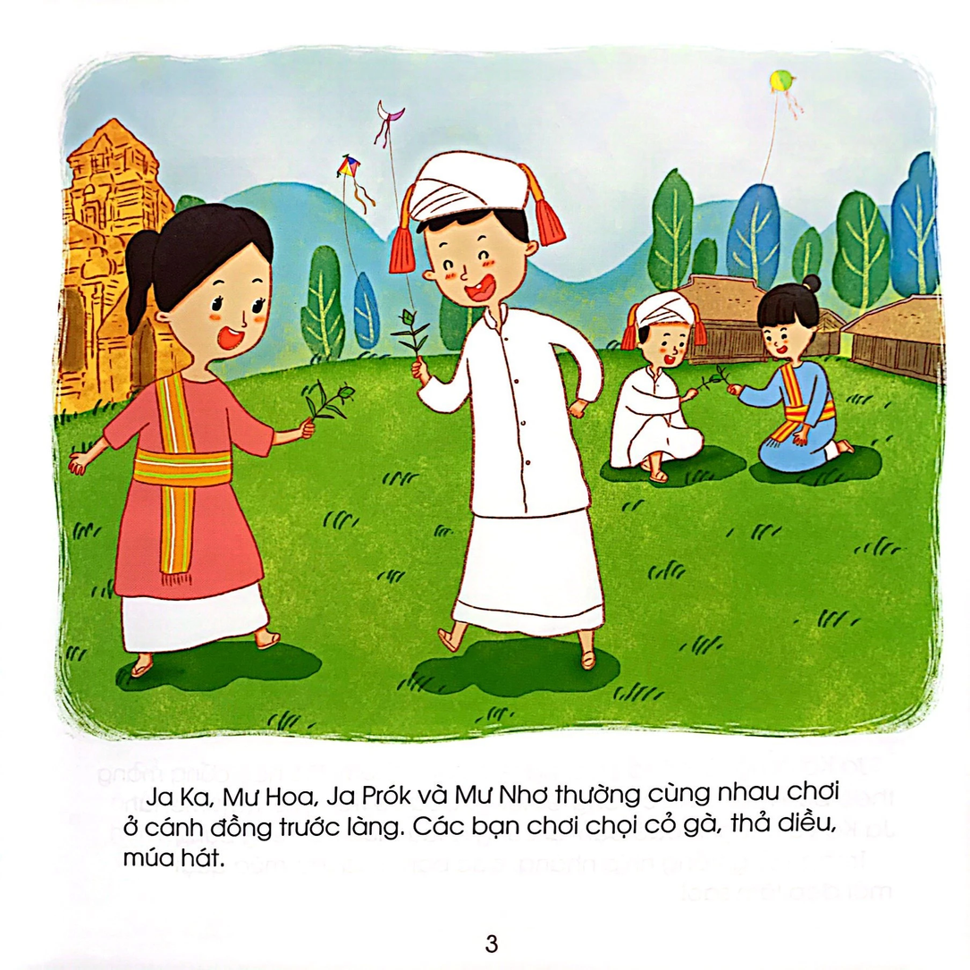
nêu ý tưởng xử lí vấn đề

Slide 13
2. Khi thấy đồng cỏ có nguy cơ trở thành bãi rác, các bạn nhỏ lo buồn thế nào? Các bạn đã có ý
tưởng gì?
Khi thấy cánh đồng có thể thành bãi rác, các bạn nhỏ rất lo buồn Mư Hoa nghĩ ra ý tưởng và được các bạn tán thành: cải tạo đồng cỏ thành cánh đồng hoa.

Slide 14
3. Các bạn nhỏ đã thực hiện ý tưởng đó như thế nào và kết quả ra sao? Các bạn có cảm xúc gì trước thành quả đạt được?
Các bạn quyết tâm thực hiện ý tưởng; nói với cô bác trong làng và được nhiều người hưởng ứng. Các bạn cùng cô bác bắt tay vào dọn rác, xới đất, gieo hạt, trồng cây; ngày ngày tưới nước, nhổ cỏ, bắt sâu. Kết quả: Cây đâm chồi, nảy lộc, nhú nở những bông hoa đầu tiên, rồi đua nhau khoe sắc, không ai đến cánh đồng đổ rác. Kết quả ngoài mong đợi: Với đồng hoa đẹp, ngôi làng trở nên nổi tiếng, đón nhiều khách tới tham quan. Trước thành quả ấy, các bạn rất vui, cùng nhảy múa, ca hát giữa rừng hoa trong tiếng trống rộn ràng.

Slide 15
4. Kể tóm tắt nội dung câu chuyện “Cánh đồng
hoa” theo gợi ý.
Nguy cơ đồng cỏ trở thành bãi rác và ý tưởng cải tạo đồng cỏ
Niềm vui trên đồng cỏ
Ý tưởng thực hiện
Kết quả tốt đẹp

Slide 16
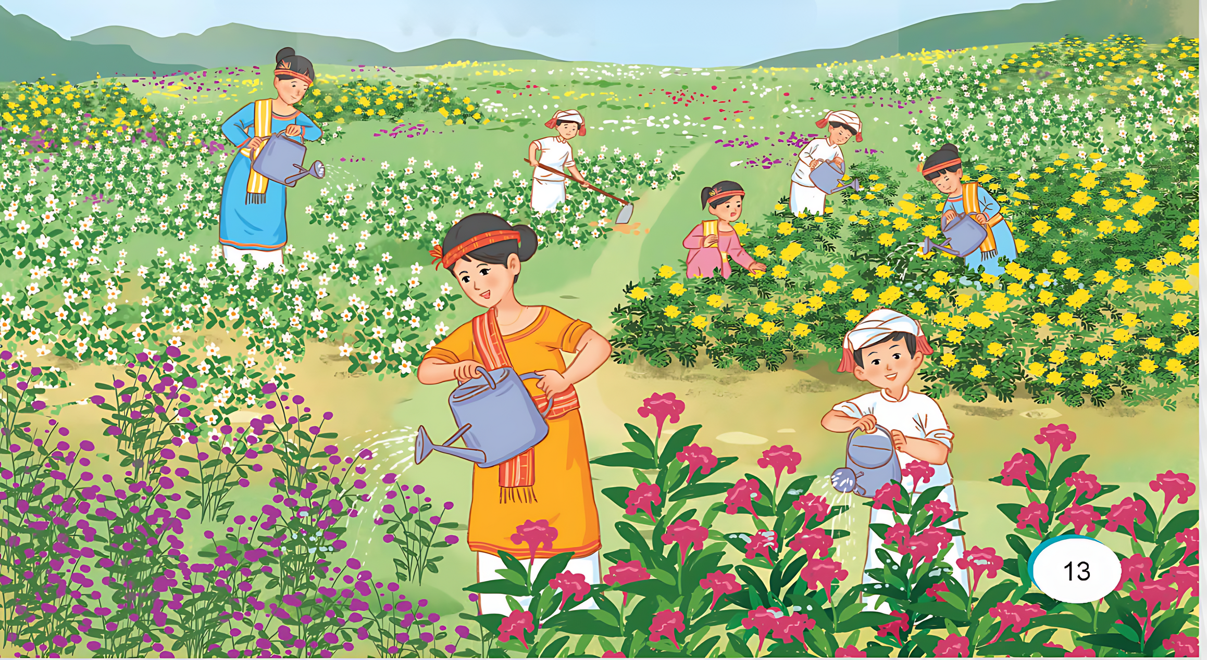

Em rút ra được bài học gì từ câu chuyện?

Slide 17


Luyện đọc lại

Slide 18


Slide 19



1. Xếp những từ in đậm dưới đây vào nhóm thích hợp...
tưng bừng
- Mỗi lần Ja Ka vỏ trồng, các bạn lại cùng múa hát tưng bừng.
- Bọn mình còn đâu chỗ mà vui chơi!
- Biết ý tưởng đó, nhiều cô bác trong làng đã hưởng ứng.
- Nhóm bạn vui mừng nhảy múa, ca hát giữa muôn hoa rực rỡ, trong tiếng trống rộn ràng.
vui chơi
hưởng ứng
rộn ràng

Slide 20
2. Tìm từ có thể thay thế từ in đậm trong mỗi câu ở bài tập 1.
rộn rã, rộn ràng, sôi nổi,...
- tưng bừng:
- vui chơi:
- hưởng ứng:
- rộn ràng:
vui đùa, nô đùa, đùa nghịch,...
ủng hộ, tán thành, đồng thuận,...
rộn vang, rộn rã, âm vang,..

